Slide 1
Содержание мероприятий:
1. Беседы по ПДДТТ с воспитанниками; настольно-печатные, подвижные, сюжетно-ролевые, театрализованные, развивающие игры по БДД и ПДД
2. Показ видеороликов по безопасности и правилам дорожного движения
3. Обновление стендов по безопасности дорожного движения
4. Консультация для родителей «Дорога – это опасность!»
5. Тематический вечер досуга «Памяти погибших посвящается…»
6. Зажжение свечки в память о погибших в ДТП

Slide 2
мероприятия, посвященные дню памяти жертв дтп
ГБДОУ ДЕТСКИЙ САД КОМПЕНСИРУЮЩЕГО ВИДА № 362
Ответственный по ПДД воспитатель Малинина Н. И.

Slide 3
Цель мероприятий -
почтить память погибших и выразить соболезнования членам их семей, а также обратиться к живым с призывом беречь свои и чужие жизни!

Slide 4
Задачи мероприятий:
1. Привлечь внимание пешеходов и водителей к проблемам дорожной безопасности
2. Призвать воспитанников и их родителей к соблюдениям ПДД и сохранения своей жизни.

Slide 5
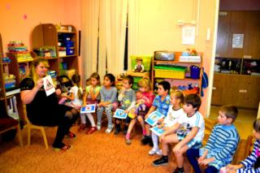
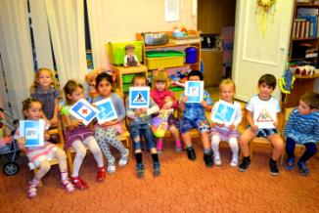
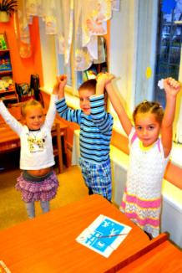
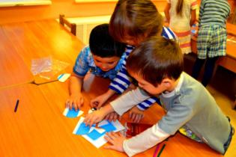
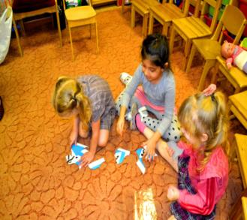
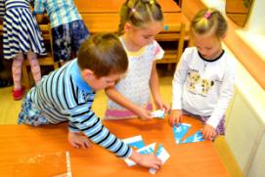
Проведение с детьми бесед и игр по ПДДТТ

Slide 6
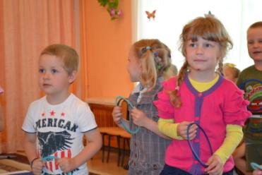
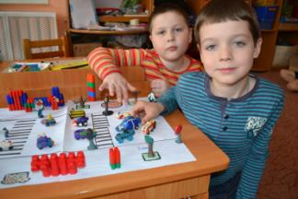
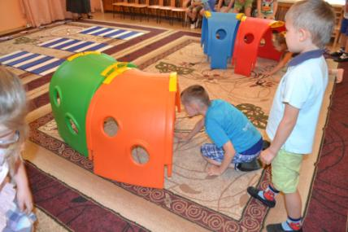
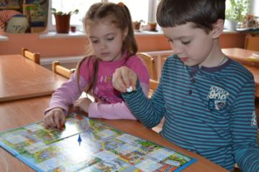
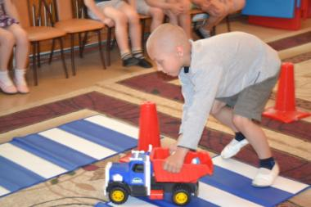

Slide 7
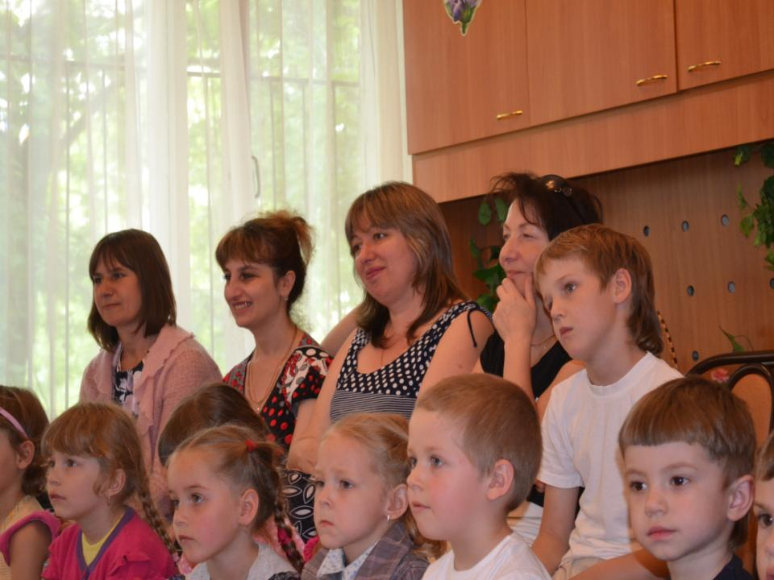
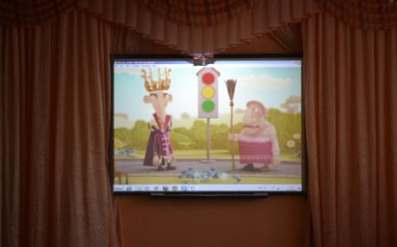
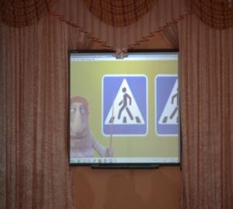
Просмотр видеороликов по правилам дорожного движения
День памяти жертв ДТП отмечаем, День грусти и скорби, всеобщей печали, Давайте сегодня, мы всех их помянем, И больше спешить на дорогах не станем, Пусть без ДТП, будут наши дороги, А значит и жертв не будет в итоге!

Slide 8
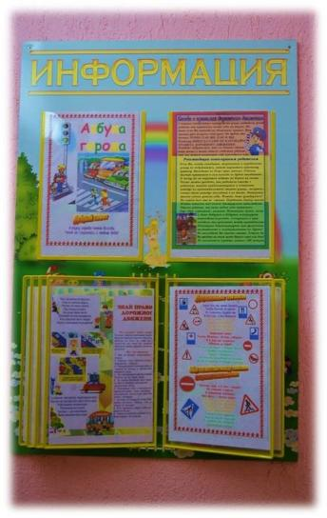
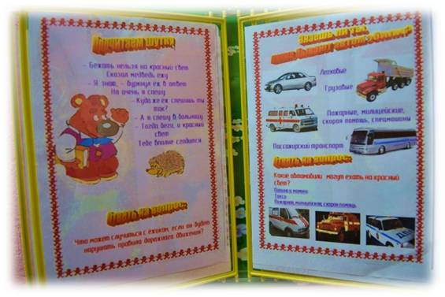
. Обновление стендов по безопасности дорожного движения

Slide 9
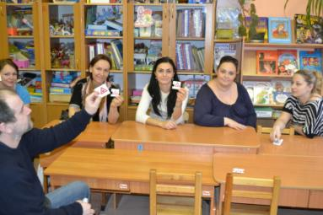
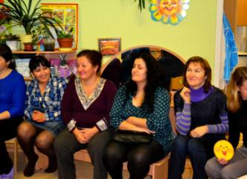
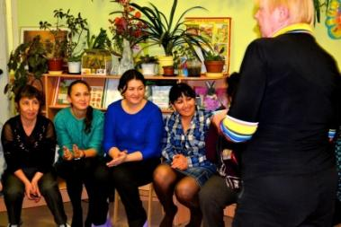
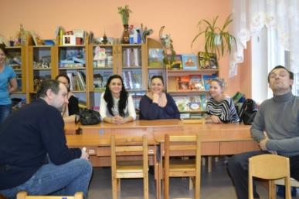
Консультация для родителей
«Дорога – это опасность!»

Slide 10
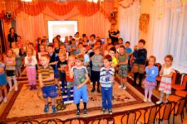
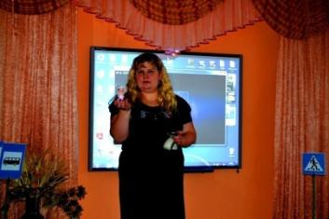
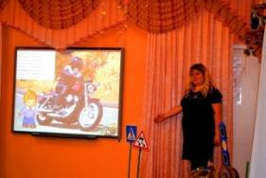
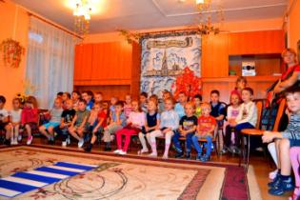
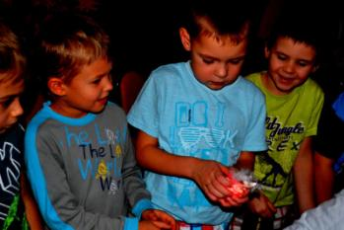
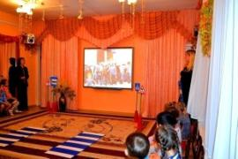
Памяти погибших посвящается…
Повторение правил дорожного движения
Передача светящегося ангела из рук в руки в память о погибших детях во время минуты молчания

Slide 11
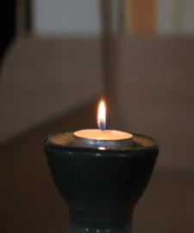
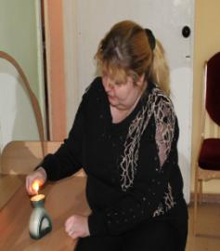
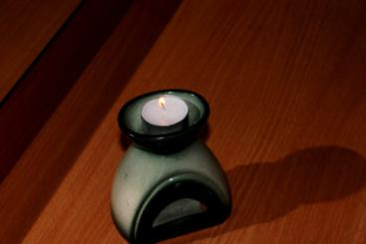
Зажжение свечи в память о погибших в ДТП
В этот серый, холодный день ноября, Загорится свеча на дороге. Воспылает огнём, и, конечно, не зря, Мы помолимся Господу-Богу: Пусть все те, кто погибли в дороге, Обретут уж спокойствие в рае, Мы помолимся Господу-Богу, От аварий пусть нас охраняет...

